Slide 1
SYWORKS PROJECT
한양대학교 기계공학부
기회 검수
NOTICE : Proprietary and Confidential
This material is proprietary to SYWORKS. It contains trade secret and confidential information which is solely the property of SYWORKS.
This material is for client’s internal use only. It shall not be used, reproduced, copied, disclosed, transmitted, in whole or in part,
without the express content of SYWORKS.
© 2015 TEAMINTERFACE All rights reserved

Slide 2
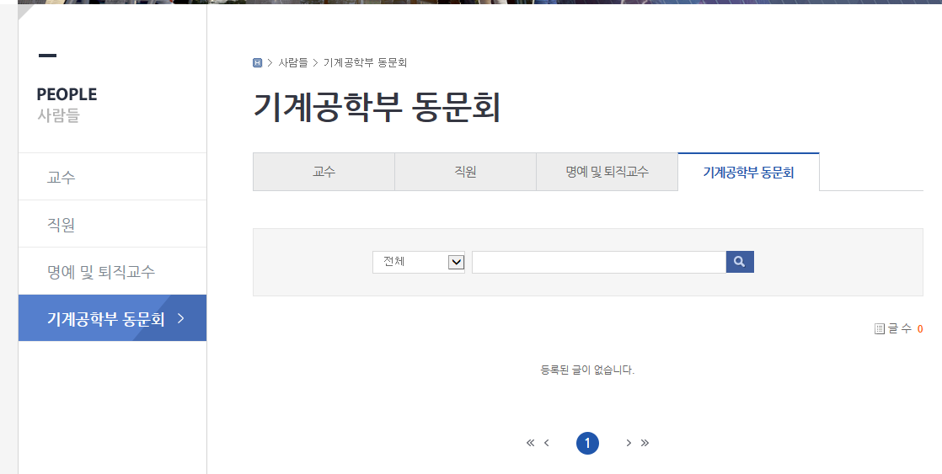
기계공학부 동문회 해당메뉴 삭제
좌측메뉴 상단메뉴 탭메뉴 삭제
관리자 또한 삭제
Description
.

Slide 3
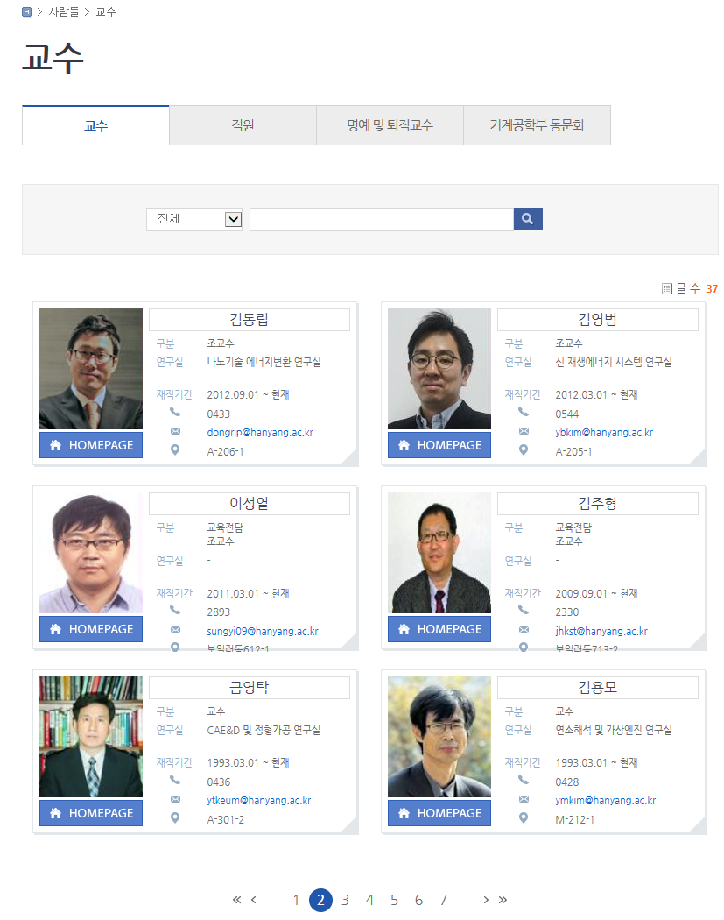
http://mach.dev2.syworks.net/ko/prs/prof/views/findPrsList.do?page=2&searchType=&searchVal=
2페이지에서 검색하면 검색 미작동
Description
.

Slide 4
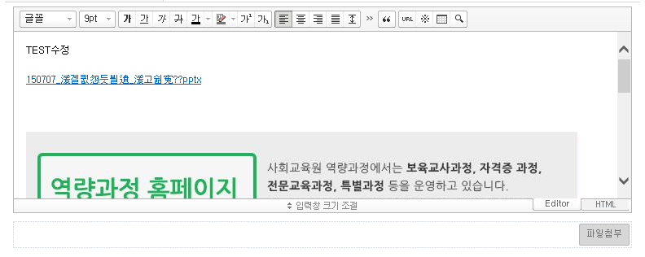
글작성 시 문서파일 파일첨부하면 인코딩 깨짐
Description
.

Slide 5
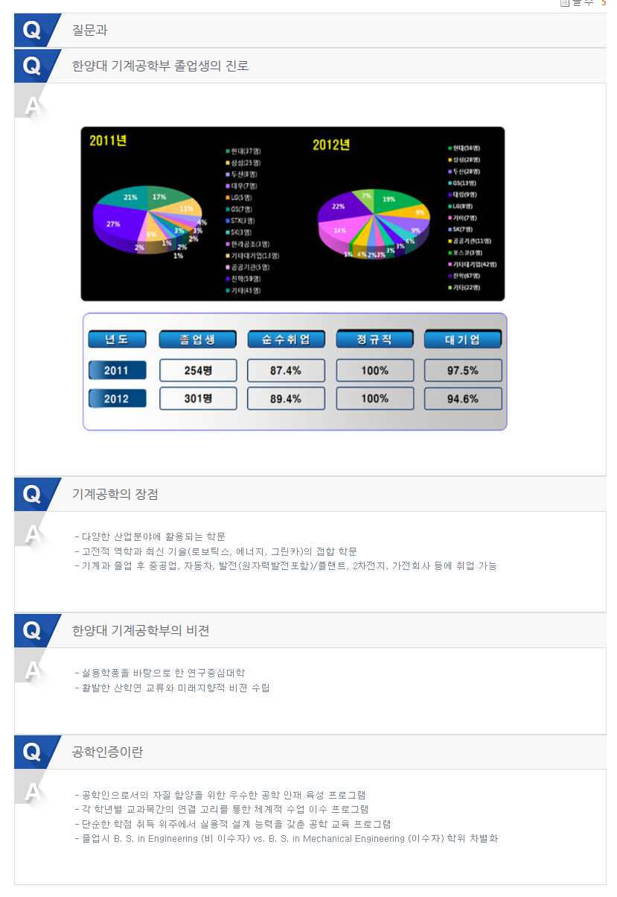
FAQ 열리면 닫히지 않음(퍼블)
Description
하나가 열리면 모두 닫히던
열린 컨텐츠 제목을 선택하면 다시 닫히던
두가지 중 한가지 방법으로 수정해주세요.

Slide 6
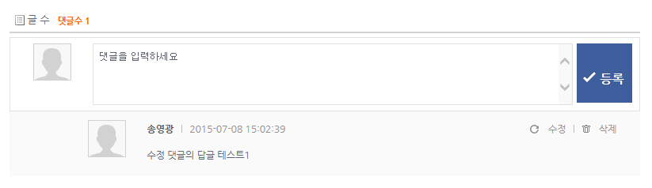
답글 달린 댓글을 삭제하니 답글은 남아있음
Description
.

Slide 7
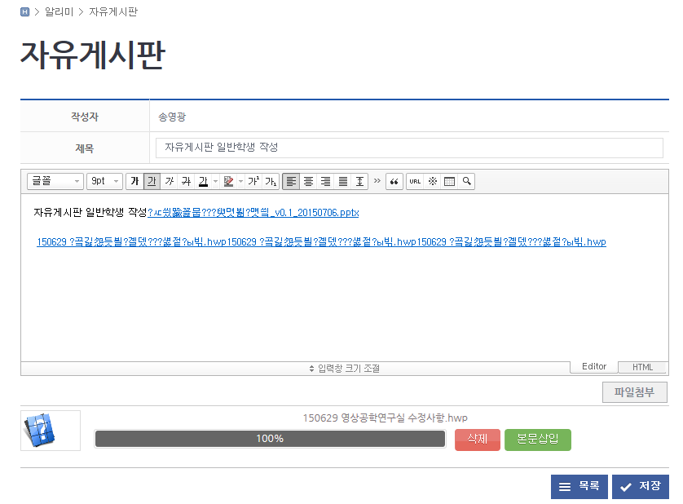
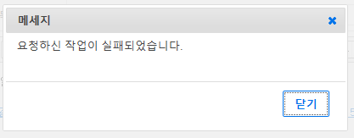
자유게시판 파일첨부하면 글등록 안됨
Description
.

